Slide 1
Notions d’hydraulique
ADMJSP / Pôle Pédagogie – 2024 – Version 3

Slide 2
Notions élémentaires d’hydraulique
Objectifs
Définitions : pression, débit, vitesse de l’eau
Pertes de charges
Lois des pertes de charges
A la fin de cette partie, vous serez capable de connaître les définitions concernant l’hydraulique, les lois des pertes de charges et de les limiter lors des établissements de tuyaux.
2

Slide 3
Introduction
Hydraulique ➔ lois des écoulements des liquides et leurs applications.
Science mixte basée :
Hydrostatique : l'eau ne bouge pas (étude de l'équilibre des liquides),
Hydrodynamique : l'eau bouge ou circule dans les tuyaux par
exemple (étude des mouvements des liquides).

Slide 4
Définitions
PRESSION :
Rapport de la force pressante sur la surface pressée :
P = F
S
Soit :
P = pression
F = force
S = surface
Unité légale est le Pascal.
SP utilisent un multiple du Pascal = le Bar.
4

Slide 5
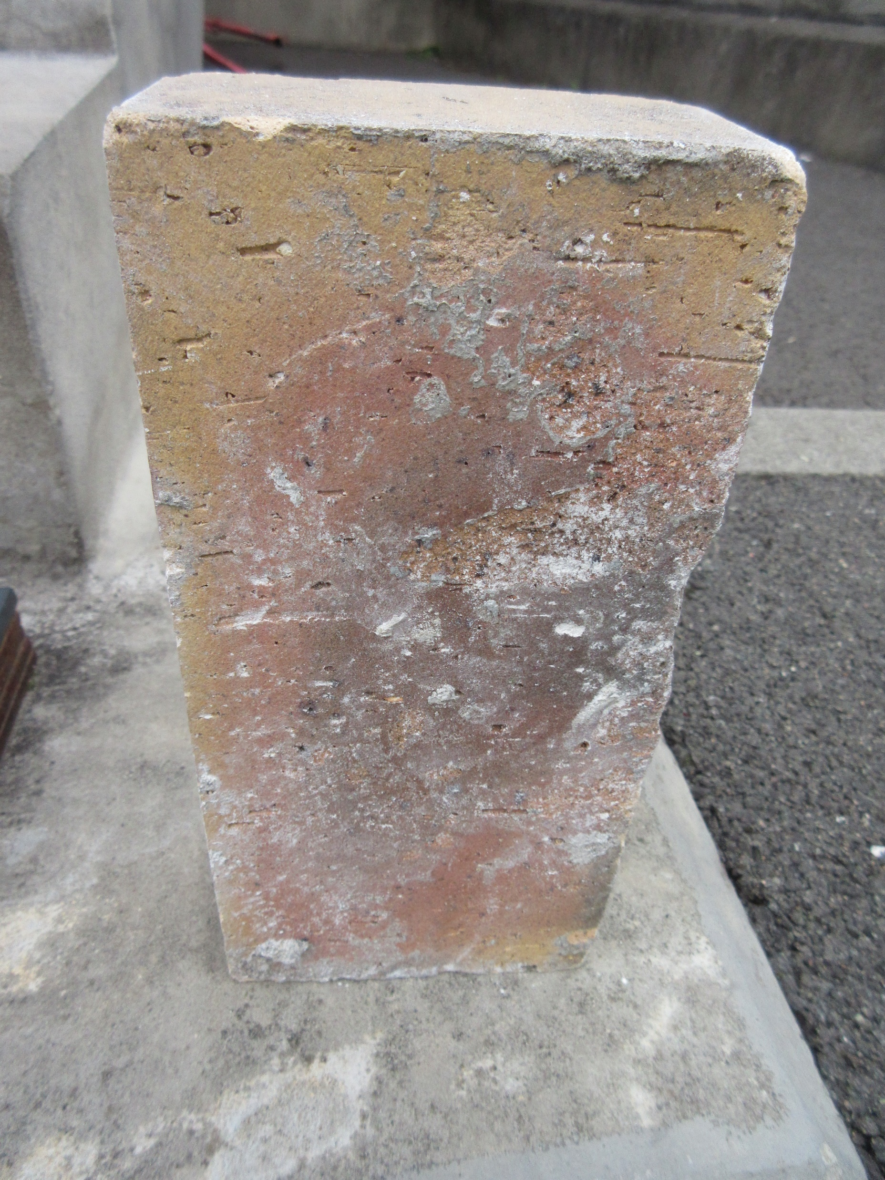
Définitions
PRESSION :
Mise en évidence : Brique de 2 kg ayant les dimensions :
L x l x Epaisseur = 20 cm x 10 cm x 5 cm
Brique est posée, sur du plâtre fin :
À plat,
Sur le grand côté,
Sur le petit côté,
Observons ce qu'il se passe.
5

Slide 6
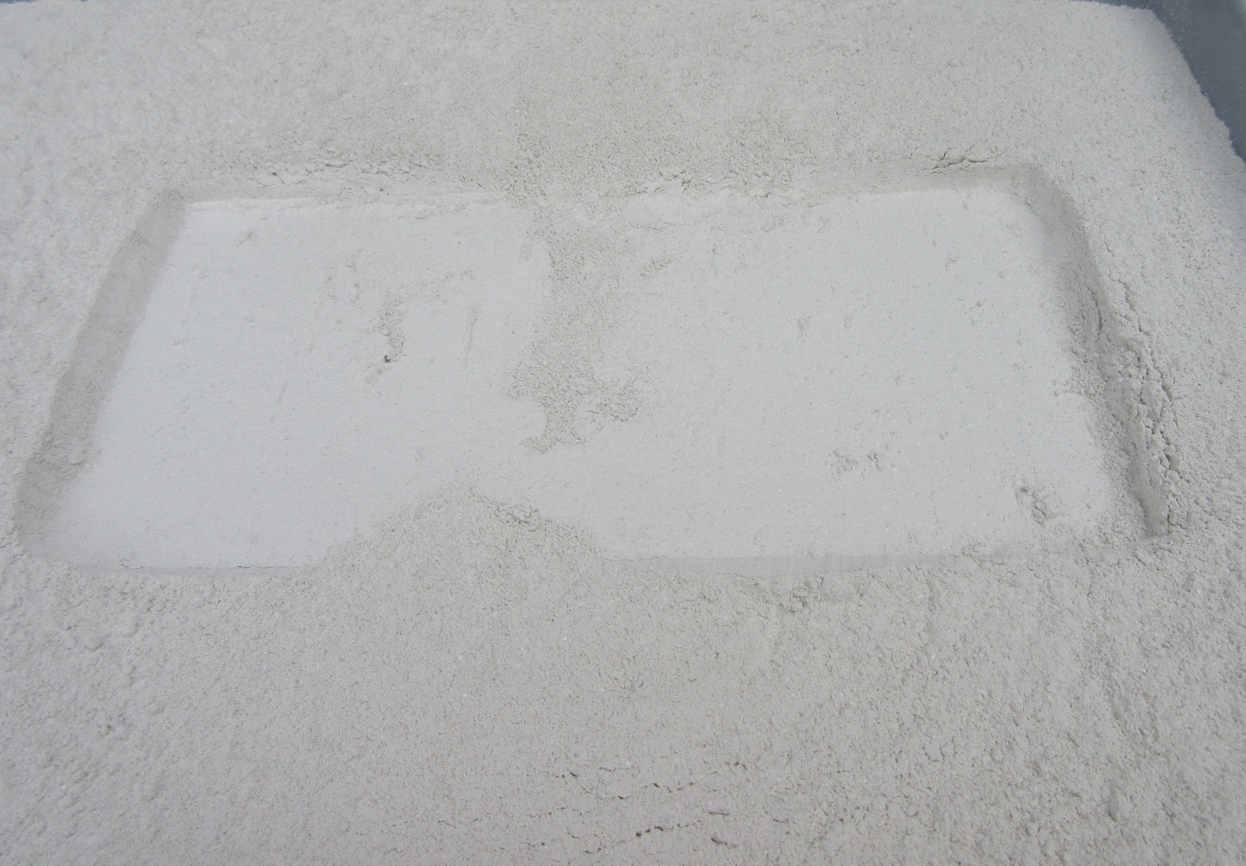
Définitions
PRESSION :
1er cas : Posée à plat
Surface 20 cm x 10 cm = 200 cm²
Pression exercée : 2 kg ÷ 200 cm² = 0,01 kg ou 10 g/cm²
➔ Empreinte est faible, peu marquée
6

Slide 7
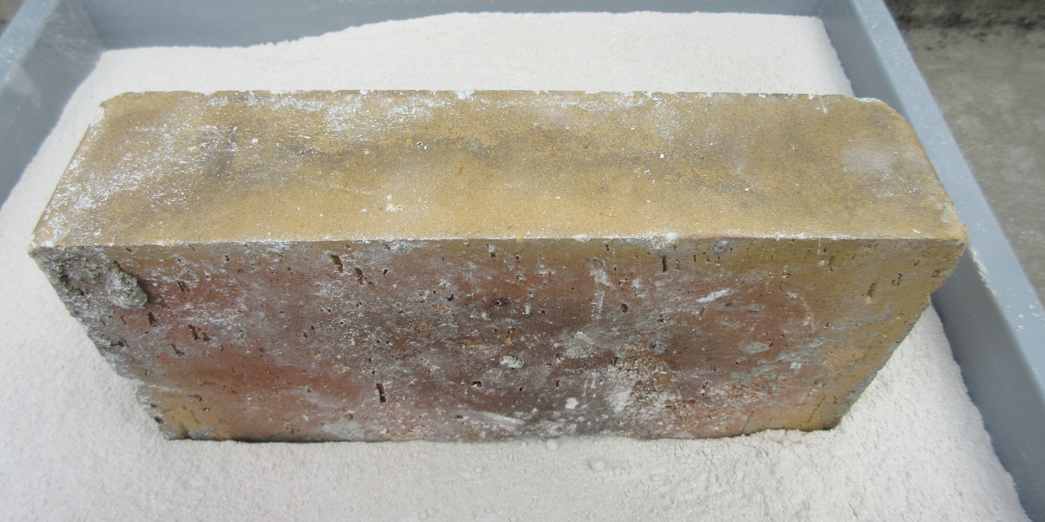
Définitions
PRESSION :
2ème cas : Posée sur le + grand des chants.
Surface : 5 cm x 20 cm = 100 cm²
Pression 2 kg ÷ 100 cm² = 0,02 kg ou 20 g/cm²
➔ l'empreinte est un peu plus profonde
7

Slide 8
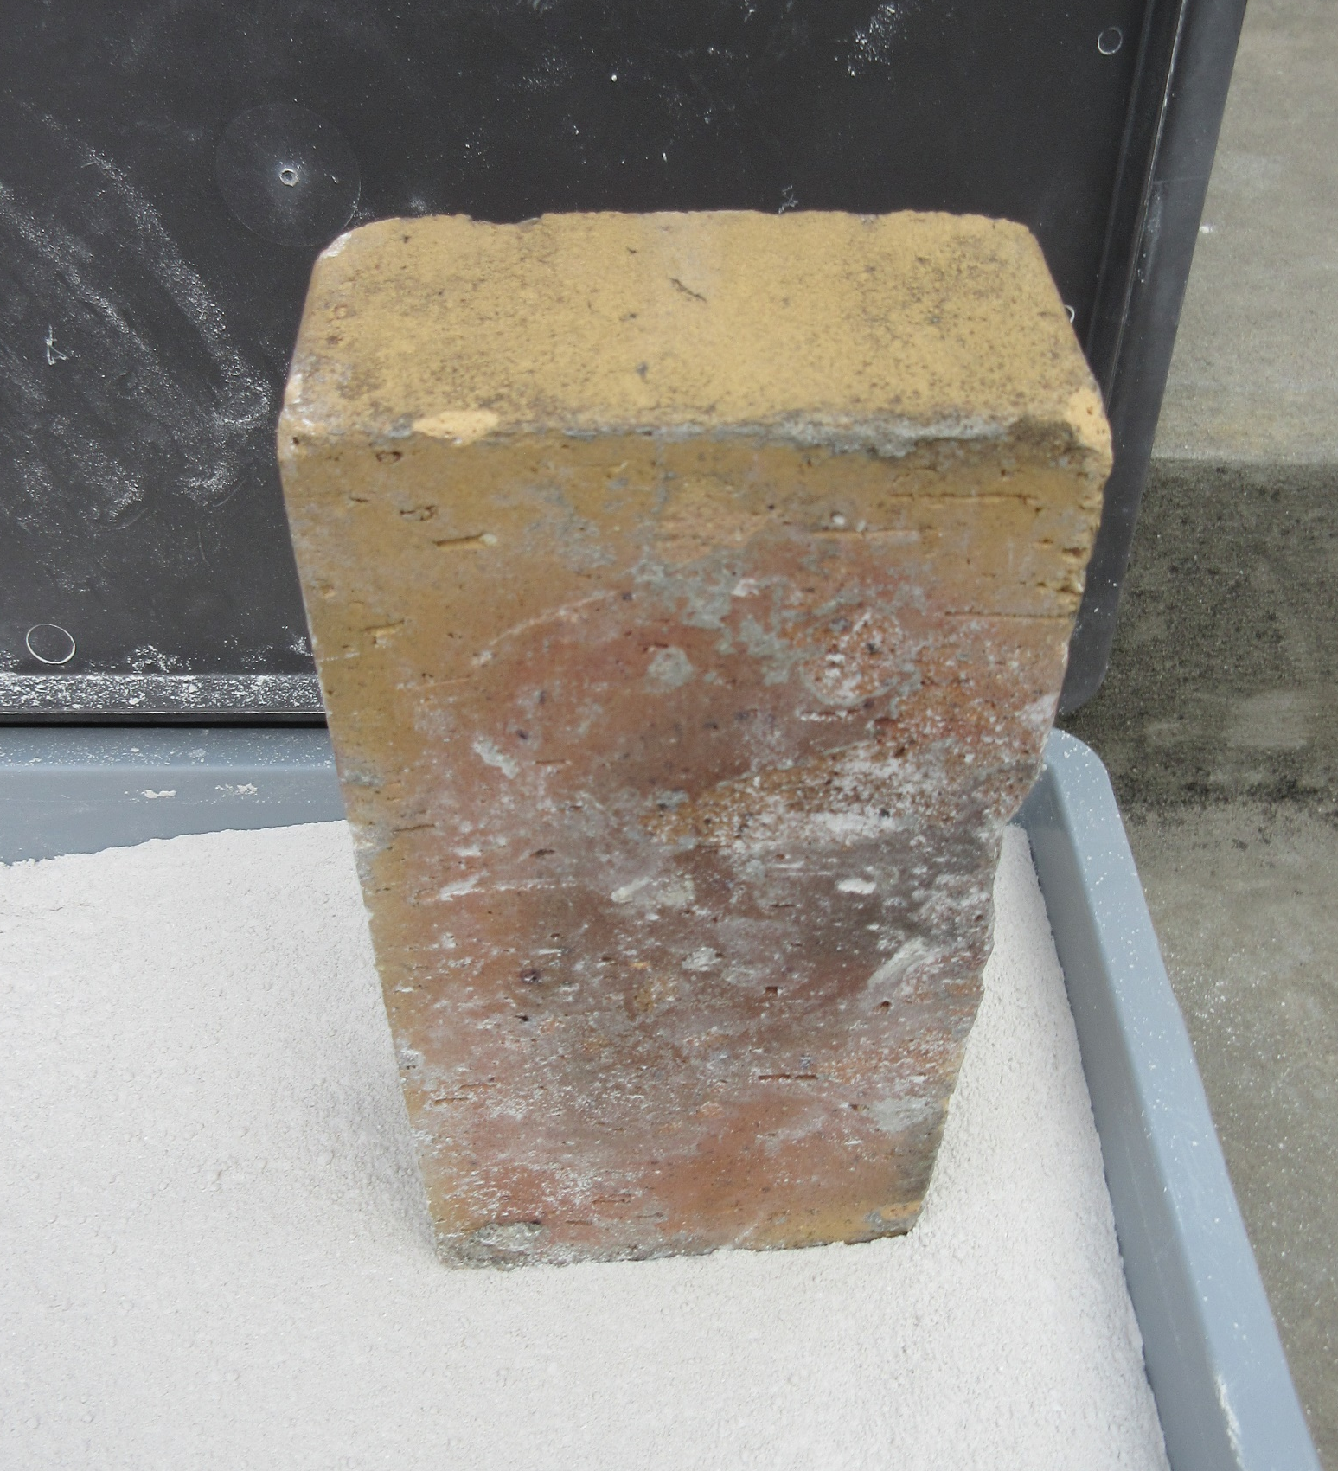
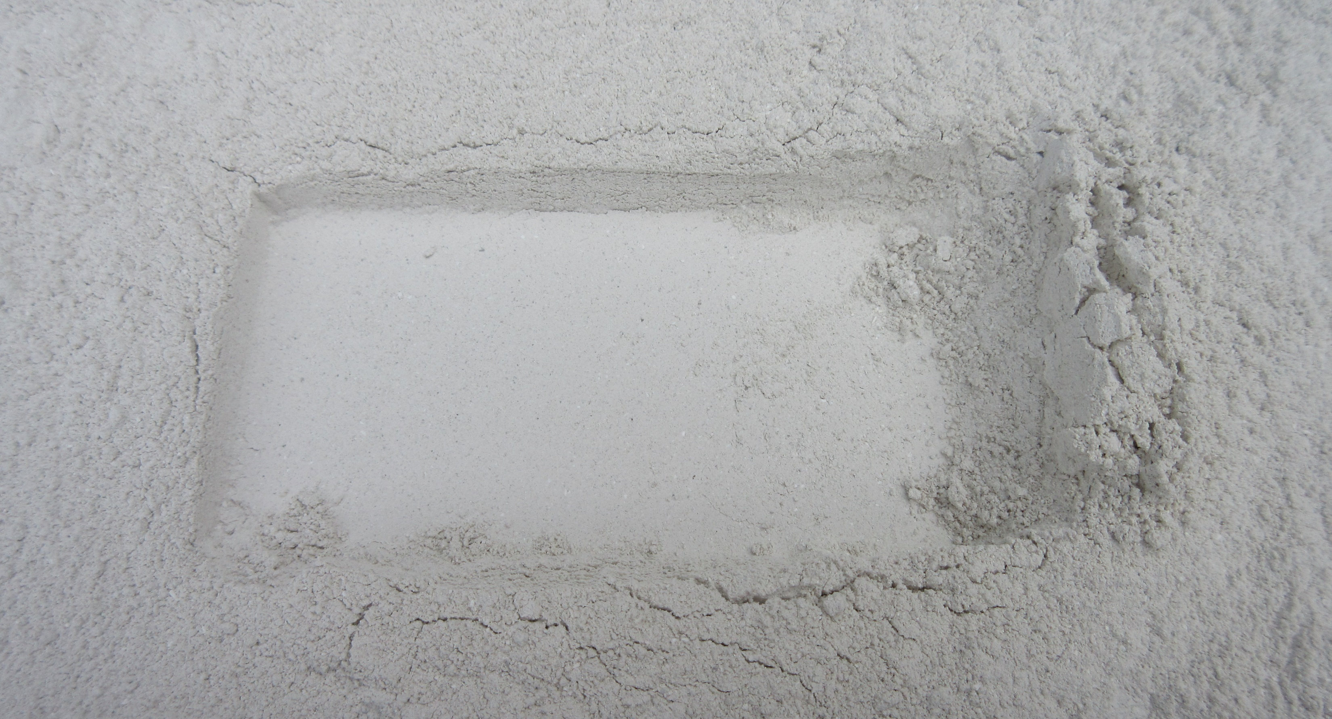
Définitions
PRESSION :
3ème cas : Posée sur le plus petit des chants
Surface : 5 cm x 10 cm = 50 cm²
Pression exercée : 2 kg ÷ 50 cm² = 0,04 kg ou 40 g/cm²
➔ L'empreinte est profonde.
8

Slide 9
Définitions
PRESSION :
Dernier cas que l’empreinte est la + profonde = pression est la + forte.
Force pressante (poids de la brique) ne varie pas mais la profondeur de l'empreinte (dans un sol meuble) est d'autant + profonde que la surface pressée est petite.
9

Slide 10
Définitions
PRESSION :
SP la pression est généralement connue ou à rechercher car elle est donnée soit :
Par les engins : Vaincre les pertes de charges et alimenter les lances,
Par les constructeurs : LDV et certains accessoires hydrauliques.
Exemple :
LDV la pression requise à l'entrée de la lance est de 6 bars
10

Slide 11
Définitions
PRESSION :
Force : toute cause capable de provoquer soit :
Effet dynamique : Produire ou modifier le mouvement d'un corps.
Effet statique : Déformer un corps sans qu'il y ait mouvement de ce corps.
11

Slide 12
Définitions
DEBIT :
Quantité d'eau qui s'écoule dans un éts pendant une unité de temps.
Contrairement à la pression, le débit qui entre dans un éts (ou conduite) est le même qui sort de cet éts.
Lorsqu'une veine fluide arrive à une division, le débit peut se diviser en parties égales ou inégales mais le total des débits dans les éts est égal au débit d'entrée de l’éts.
12

Slide 13
Définitions
DEBIT :
S’exprime en :
Mètre cube par heure (m³/h)
Litres par minute (l/min)
Mètre cube par seconde (m³/s). (unité officielle)
13

Slide 14
Définitions
DEBIT :
Dépend :
Section de la conduite ou de l'ajutage de la lance,
Vitesse de passage d'un liquide,
Pour les LDV : le débit est préréglé en usine = il est donc connu
14

Slide 15
Définitions
REACTION AUX LANCES :
Force que doit fournir le porte-lance pour compenser le recul de celle–ci
15

Slide 16
Définitions
REACTION AUX LANCES :
L.D.V. la force de recul est donnée par le fabricant :
Exemple : diamètre orifice entrée 40 mm :
Débits en l/min
100
200
300
400
500
600
Force de recul en Kgf
4
10
15
21
27
33
16

Slide 17
Définitions
REACTION AUX LANCES :
Conséquence opérationnelle :
Difficultés à tenir la lance en raison du recul :
Réduire le débit =  la force de la réaction aux lances.
17

Slide 18
Définitions
VITESSE DE L'EAU :
Distance parcourue dans un temps donné.
Est exprimée en m/s ou dm/s
Tuyau de 70 mm, généralement la vitesse de l’eau est de : 35 m/s
18

Slide 19
Définitions
PERTES DE CHARGES :
Frottement des filets d'eau en mouvements les uns sur les autres,
Frottement de la veine d'eau sur la paroi + ou - lisse de la conduite
≠ de niveau entre les extrémités de l’éts
➔ Provoquent des pertes de charges.
19

Slide 20
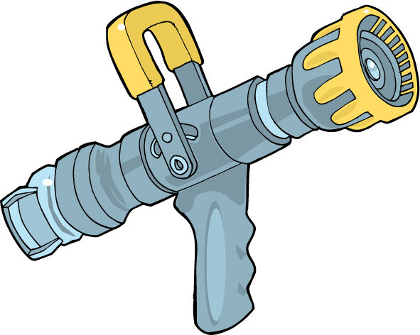
Définitions
PERTES DE CHARGES :
EAU
20

Slide 21
Définitions
PERTES DE CHARGES :
Définition :
≠ entre la pression originelle et la pression résiduelle subsistant à l'extrémité d’un éts ou une conduite.
Pertes de charges entraînent une  de la pression de l'eau aux lances ➔ Compenser cette  par une  de la pression de refoulement à la pompe.
Totalement indépendantes de la pression, seul le débit est à prendre en considération,
21

Slide 22
Pertes de charge
Détermination de ces pressions :
Dans un établissement :
Pression originelle : Pression de refoulement fournie par la pompe d'un engin d'incendie.
Pression résiduelle : Pression à l'orifice de la lance.
22

Slide 23
Pertes de charge
Dans une conduite :
Considérons un réservoir d'eau à niveau constant alimentant une
conduite horizontale fermée à son extrémité par une vanne, sur
cette conduite sont piqués des tubes verticaux débouchant à l'air
libre.
23

Slide 24
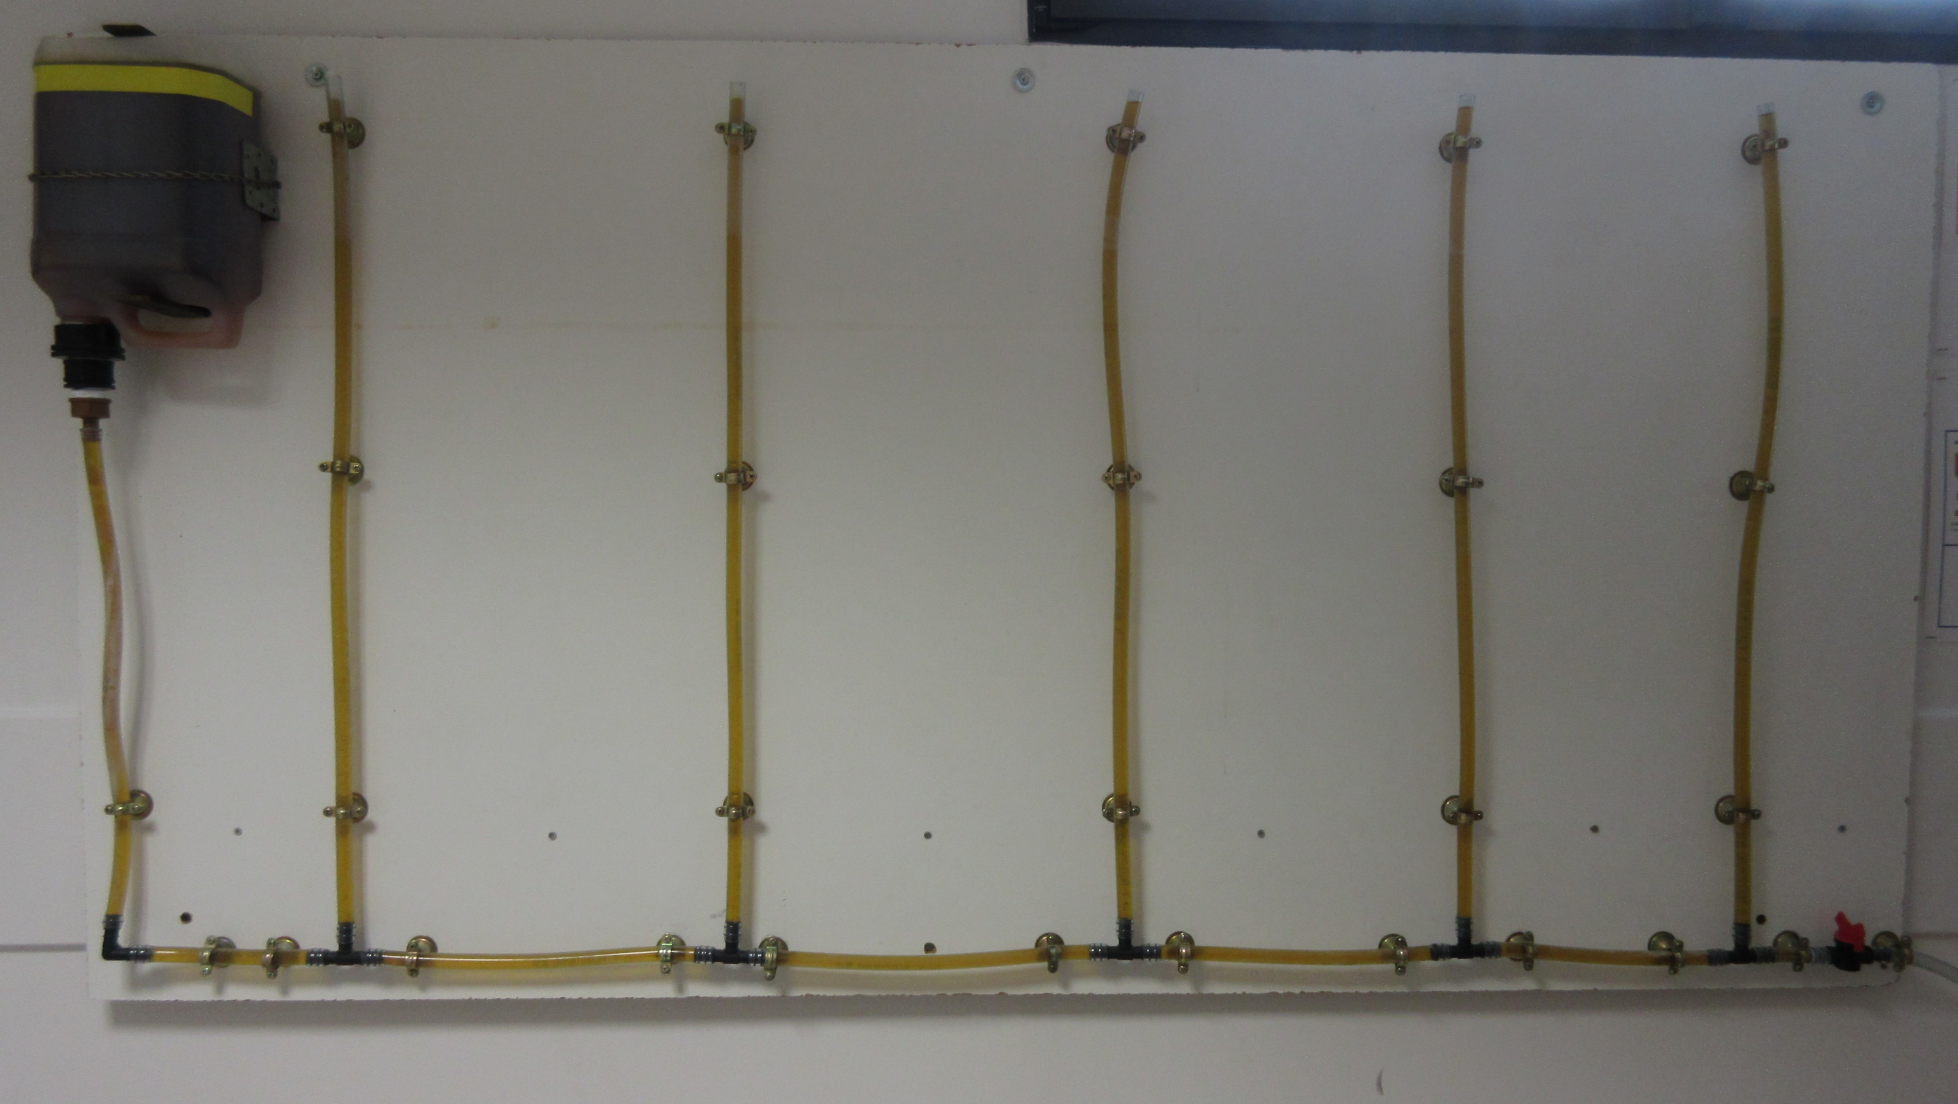
Pertes de charge
24

Slide 25
Pertes de charge
Dans une conduite :
Pression originelle : pression statique (eau au repos par suite de la fermeture de l'hydrant).
25

Slide 26
Pertes de charge
Dans une conduite :
La vanne étant fermée et la canalisation pleine d'eau, l'eau est au repos et le niveau de l'eau dans les tubes est le même que celui de l'eau dans le réservoir.
Ou :
Si des vases communicants contiennent 1 même liquide, les niveaux (ou surfaces libres) sont dans 1 même plan horizontal à condition qu'elles communiquent librement avec l'atmosphère.
26

Slide 27
Pertes de charge
Dans une conduite :
Pression résiduelle : pression dynamique (eau en mouvement par suite de l'ouverture de l'hydrant).
Reprenons le même dispositif
et
ouvrons le robinet :
27

Slide 28
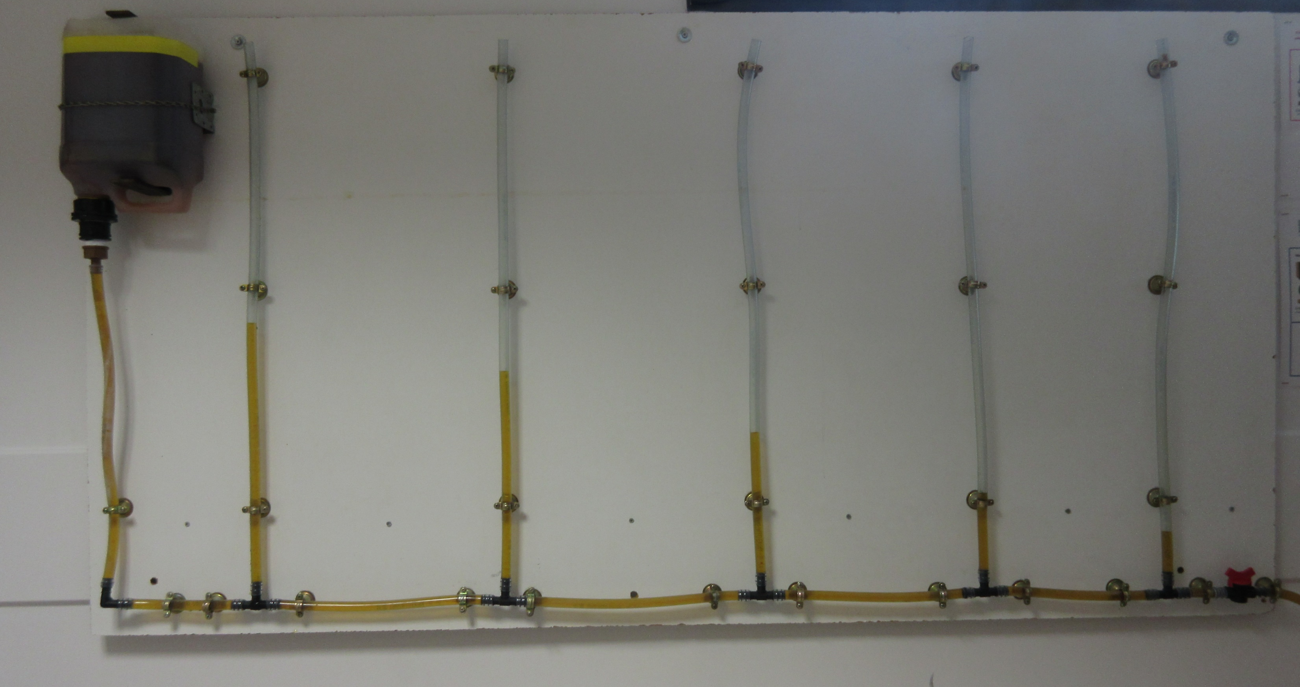
Pertes de charge
Dans une conduite :
28

Slide 29
Pertes de charge
Dans une conduite :
Robinet ouvert : l'eau se met en mouvement !
➔ Niveau baisse dans chacun des tubes d'une quantité d'autant + grande que la prise est + éloignée du réservoir.
Chute de pression, ou perte de charge, ne peut être provoquée que par les frottements et les mouvements divers de l'eau dans la conduite.
Pression dynamique est donc inférieure à la pression statique.
29

Slide 30
Pertes de charge
Unité utilisée :
SP utilisent comme unité de valeur : le bar par hectomètre.
Conventionnellement, le symbole utilisé est : J
30

Slide 31
Pertes de charge
≠ causes des pertes de charges :
Divisées en 3 catégories :
J linéaires dépendent :
Viscosité du fluide : eau chargée de limon provoquera plus de J que l'eau traitée d'un réseau de distribution et cette dernière en provoquera + que la solution moussante.
31

Slide 32
Pertes de charge
≠ causes des pertes de charges :
J linéaires dépendent :
Nature des parois : rugosité, forme.
∅ des tuyaux : + le tuyau sera petit et + les J dues aux frottements seront importantes.
32

Slide 33
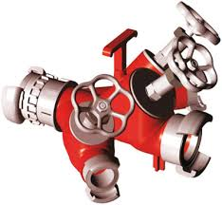
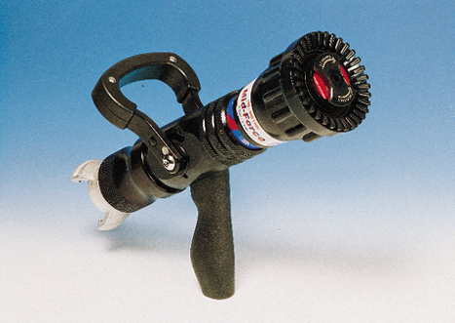
Pertes de charge
≠ causes des pertes de charges :
J singulières :
Valeur négligeable ➔ ne sont pas pris en considération, nous pouvons également dire que :
Accidents provoqués par les accessoires hydrauliques, les pièces de jonctions, les lances, provoquent des J.
33

Slide 34
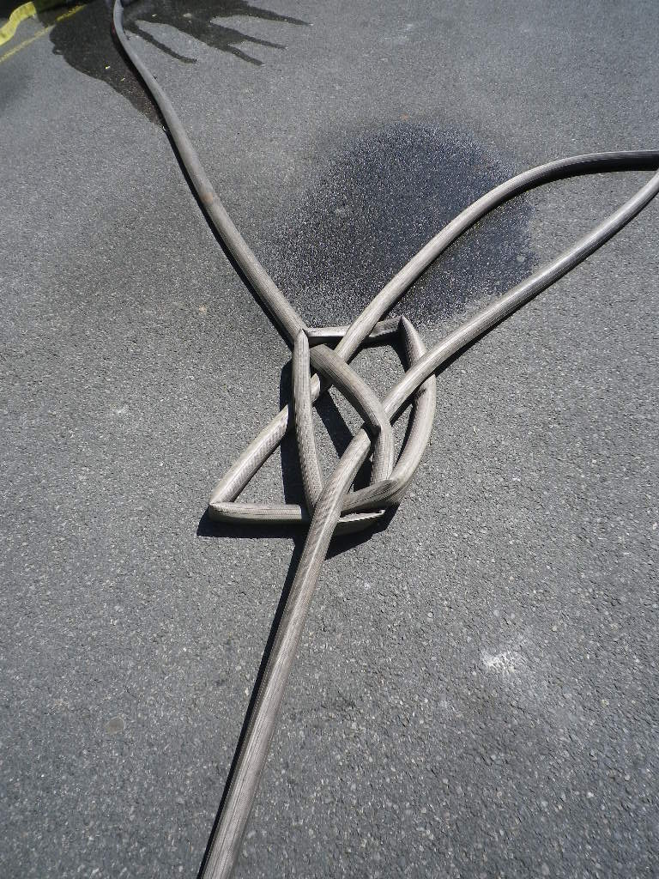
Pertes de charge
≠ causes des pertes de charges :
J singulières :
Accidents divers provoqués par les plis, les coudes, les surcharges des tuyaux, changements de sections, les dérivations, provoquent des J.
34

Slide 35
Pertes de charge
≠ causes des pertes de charges :
J gravitaires :
➔ Prise en compte des ≠ de niveau entre plusieurs points d'un éts.
Terrain sur lequel reposent les éts monte, il faut ajouter à la pression de refoulement 1 bar pour 10 m d'élévation.
35

Slide 36
Pertes de charge
≠ causes des pertes de charges :
J gravitaires :
Pression à fournir en + par la pompe quand le terrain monte mais elle se retranche quand le terrain descend.
Lances en étages ou sur une échelle ➔ Ajouter 1 bar par 10 m de hauteur entre la lance et le sol.
On admet 3 m de H par étage.
36

Slide 37
Pertes de charge
Lois des pertes de charges :
1. Elles sont proportionnelles à la L de l'établissement :
➔ plus l’éts est long, plus les J qui s'y accumulent sont importantes.
Application pratique :
Utilisation des points d'eau les plus proches des points d'attaques afin de limiter les longueurs d'établissements.
Employer le moins possible de tuyaux,

Slide 38
Pertes de charge
Lois des pertes de charges :
2. Elles sont inversement proportionnelles aux Ø des tuyaux :
➔ débit identique la J est d'autant + petite que le ∅ du tuyau est grand et inversement :
Exemple : débit de 500 l / min
Tuyaux PIL de 70 mm : J sont de 0,55 b / hm
Tuyaux PIL de 110 mm : J sont de 0,07 b / hm
38

Slide 39
Pertes de charge
Lois des pertes de charges :
2. Elles sont inversement proportionnelles aux Ø des tuyaux :
Application pratique :
Employer les gros tuyaux aux départs et le plus longuement possible.
Petits tuyaux étant en principe réservé au point d'attaque.
Limiter le nombre de tuyaux de 45 mm à 2 par lance, exceptionnellement 3.
39

Slide 40
Pertes de charge
Lois des pertes de charges :
3. Elles sont proportionnelles au carré du débit :
➔ Même éts les J varient avec le carré de l'augmentation du débit.
Débit est multiplié (ou divisé) :
Par 2 les J seront multipliées (ou ÷) par 4 (2 x 2)
Par 1,5 les J seront multipliées (ou ÷) par 2,25 (1,5 x 1,5)
40

Slide 41
Pertes de charge
Lois des pertes de charges :
3. Elles sont proportionnelles au carré du débit :
Tuyaux de 45 mm, pour un débit :
de 600 l / min, les J sont de 8,64 bars par hectomètre
soit 1,73 bars par tuyau de 20 m.
de 500 l / min, les J sont de 6 bars par hectomètre
soit 1,2 bars par tuyau de 20 m.
41

Slide 42
Pertes de charge
Lois des pertes de charges :
3. Elles sont proportionnelles au carré du débit :
Tuyaux de 70 mm, pour un débit
de 600 l / min, les J sont de 0,79 bar par hectomètre
soit 0,31 bar par tuyau de 40 m.
de 1 200 l / min, les J sont de 3,2 bars par hectomètre
soit 1,3 bars par tuyau de 40 m.
42

Slide 43
Pertes de charge
Lois des pertes de charges :
3. Elles sont proportionnelles au carré du débit :
Application pratique :
Éviter de dépasser le débit nominal prévu pour un tuyau donné.
En cas de baisse de pression, le porte-lance devra simplement diminuer le débit de la LDV pour retrouver une pression lui permettant d'être efficace.
43

Slide 44
Pertes de charge
Lois des pertes de charges :
4. Elles sont fonction de la nature (rugosité) des tuyaux :
➔ d'autant plus grande que l'intérieur du tuyau sera moins lisse.
De nos jours, ce sont les tuyaux à Paroi Interne Lisse (P.I.L.) qui sont en service et les J sont connues :
44

Slide 45
Pertes de charge
Lois des pertes de charges :
Ø tuyaux en mm
Débit en litres / minute
J en bar
22 - Semi-rigide (LDT)
58
2,2
22 – souple P.I.L.
58
1,7
45 - P.I.L.
250
1,5
70 - P.I.L.
500
0,55
110 - P.I.L.
1 000
0,280
150 - P.I.L.
2 000
0,130
45

Slide 46
Pertes de charge
Lois des pertes de charges :
Colonne sèche :
Ø tuyaux en mm
Débit en litres / min
J en bar
65
500
De 0,5 à 1,5
100
1 000
De 0,5 à 1,0
46

Slide 47
Pertes de charge
Lois des pertes de charges :
5. Elles sont fonction de la configuration du terrain :
➔ aura à faire monter l'eau de 10 mètres, il faudra utiliser une pression supplémentaire de 1 bar qui s'ajoutera aux J dues aux frottements.
➔ aura à faire descendre l'eau de 10 mètres, nous aurons un gain de 1 bar qui viendra se soustraire aux J dues aux frottements.
47

Slide 48
Pertes de charge
Lois des pertes de charges :
5. Elles sont fonction de la configuration du terrain :
Application pratique :
Éviter, autant que possible, les dénivellations positives
48

Slide 49
Pertes de charge
Lois des pertes de charges :
49

Slide 50
Conclusion
Année : 2024
Contact : pour toute remarque concernant ce document, merci d’envoyer un mail sur l’adresse suivante :
gfor_jsp@sdmis.fr
Définitions : pression, débit, vitesse de l’eau
Pertes de charges
Lois des pertes de charges
50

